Slide 1
Immunothérapie
PS2 sujets âgés
H Léna

Slide 2
Liens d’intérêt
Bristol Myers Squibb pour la réunion d’ajourd’hui
Réunions : Astra Zeneca, Bristol Myers Squibb, MSD, Pierre Fabre Oncologie, Boehringer Ingelheim, Roche
Boards : Bristol Myers Squibb, MSD, Novartis, Pfizer, Lilly, Astra Zeneca
Déplacements : Lilly, Pfizer, Roche, Pierre Fabre Oncologie, Bristol Myers Squibb, Amgen

Slide 3
Données KBP 2010

Slide 4

Cancer bronchique non à petites cellules
version validée le 11 septembre 2014
Carcinome non épidermoïde métastatique
Carcinome NON EPIDERMOÏDE métastatique
Identification d’une mutation
activatrice de l’EGFR ?
non
oui
Traitement à proposer en fonction du l’âge et du PS
Géfitinib ou erlotinib ou afatinib
jusqu’à progression ou toxicité
PS 0-1
Age > 70 ans
PS 2
PS > 2
Chimiothérapie à base de sels de platine
-cisplatine – vinorelbine
-cisplatine - gemcitabine
-cisplatine – docétaxel
-carboplatine* – paclitaxel
-cisplatine- pemetrexed
Carboplatine * -paclitaxel hebdomadaire
Options :
Mono-chimiothérapie ou doublet à base de sels de platine
Chimiothérapie
-Standard : sans cisplatine
(carboplatine* en association avec paclitaxel, pemetrexed ou gemcitabine)
Soins palliatifs
- Option monochimiothérapie gemcitabine, vinorelbine
* La dose de carboplatine doit être plafonnée (400 mg/m²) chez les patients âgés et/ou dénutris pour réduite la toxicité.
+/- bévacizumab en l’absence de contre indication
Traitement de maintenance Page 31

Slide 5
Cancer bronchique non à petites cellules
version validée le 11 septembre 2014
Carcinome épidermoïde métastatique
Carcinome EPIDERMOÏDE métastatique
Traitement à proposer en fonction du l’âge et du PS
PS 0-1
Age > 70 ans
PS 2
PS > 2
Chimiothérapie à base de sels de platine
-cisplatine – vinorelbine
-cisplatine - gemcitabine
-cisplatine – docétaxel
-carboplatine* – paclitaxel
Carboplatine * -paclitaxel hebdomadaire
Options :
Mono-chimiothérapie ou doublet à base de sels de platine
Chimiothérapie
-Standard : sans cisplatine
(carboplatine* en association avec paclitaxel ou gemcitabine)
Soins palliatifs
- Option monochimiothérapie gemcitabine, vinorelbine
* La dose de carboplatine doit être plafonnée (400 mg/m²) chez les patients âgés et/ou dénutris pour réduite la toxicité.
Traitement de maintenance Page 32

Slide 6
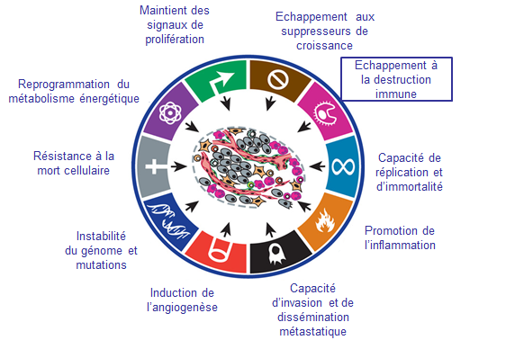
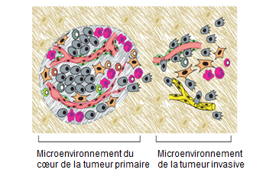
ECHAPPEMENT A LA DESTRUCTION IMMUNE
Microenvironnement tumoral primaire
Microenvironnement tumoral invasif
Hanahan D, Weinberg RA. Hallmarks of cancer : the next generation. Cell. 2011 Mar 4;144(5):646-74.

Slide 7
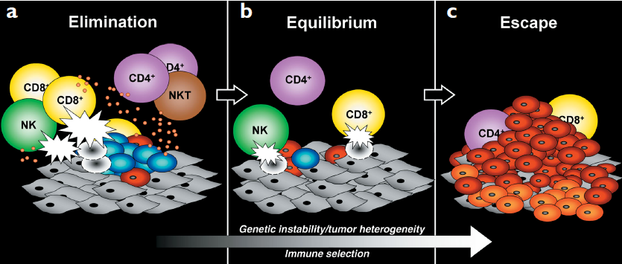
Immunoediting: 3 phases
Equilibre
Echappement
Cellules tumorales immatures
Cellules tumorales
Cellules normales
D’après Dunn, Cancer Immunoediting: from immunosurveillance to tumor escape.
Notes:
Quels sont les mécanismes mis en jeu par la cellule tumorale pour échapper à cette immunosurveillance

Slide 8
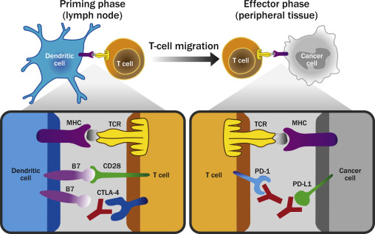
Understanding the Rationale for Immunotherapy in Non-Small Cell Lung Cancer ☆ ☆☆
Nathan A. Pennell
Seminars in Oncology, Volume 42, Supplement 2, 2015, S3–S10

Slide 10
Immunité sujets âgés
Malaguarnera Crit rev oncol Hematology 2010

Slide 11
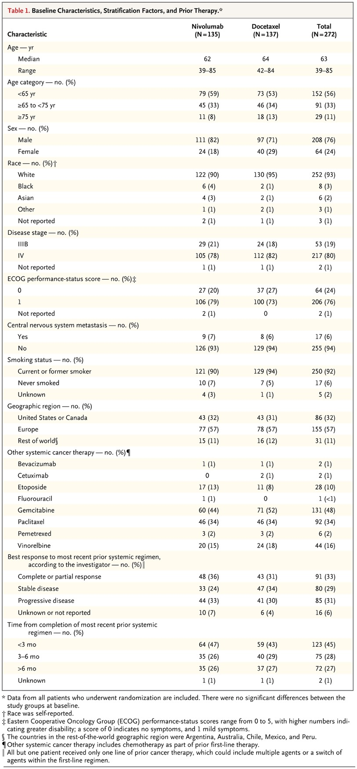

Baseline Characteristics, Stratification Factors, and Prior Therapy.
CA 209 017
Brahmer J et al. N Engl J Med 2015;373:123-135
Notes:
Table 1 Baseline Characteristics, Stratification Factors, and Prior Therapy.

Slide 12
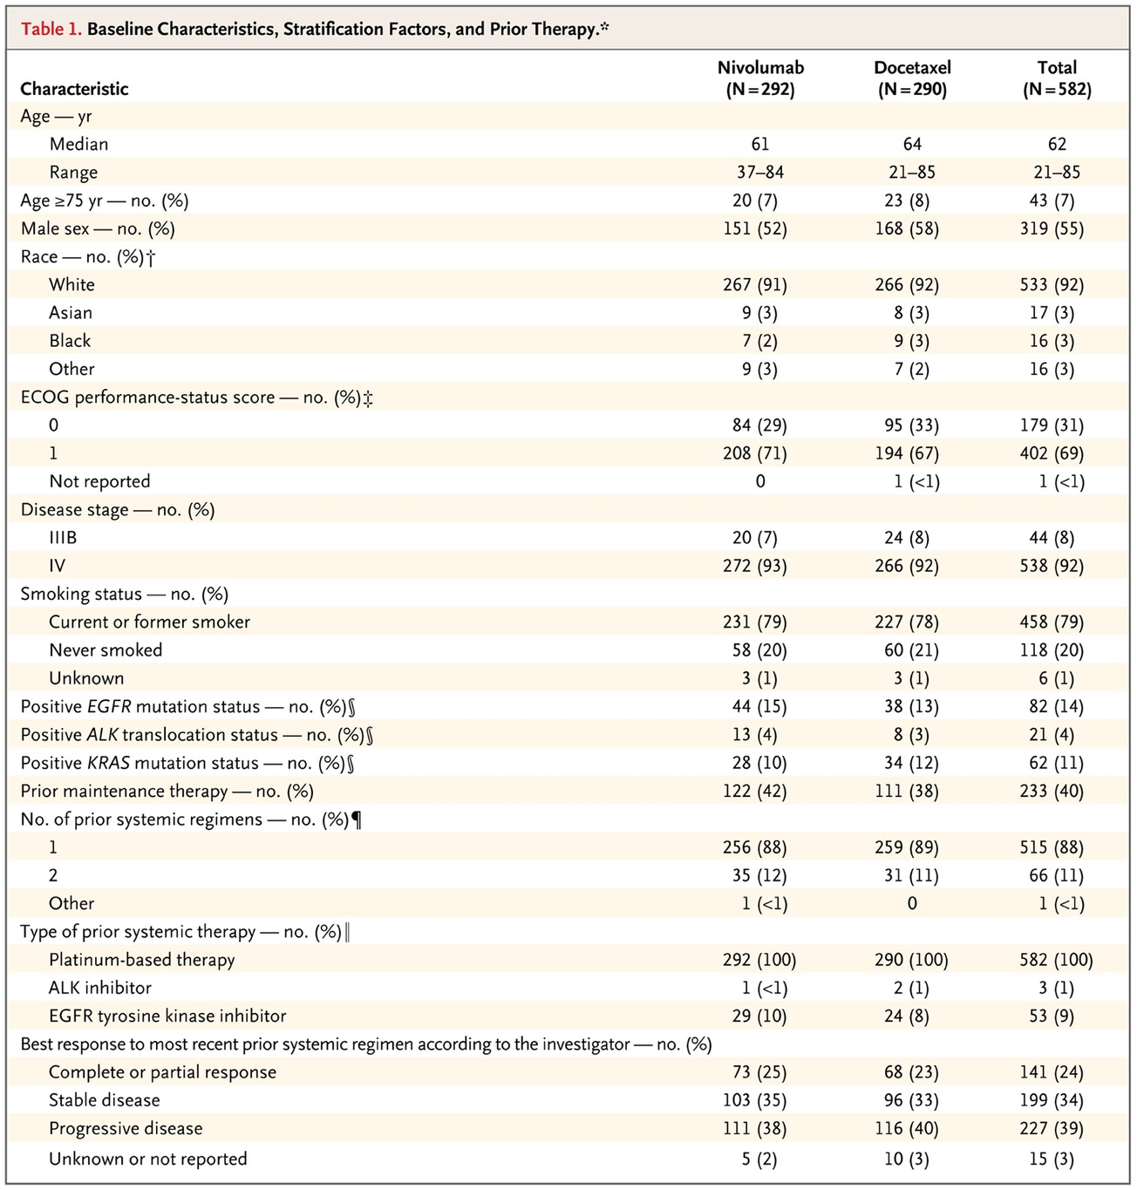
Baseline Characteristics, Stratification Factors, and Prior Therapy.
CA 209 057
Borghaei H et al. N Engl J Med 2015;373:1627-1639
Notes:
Table 1 Baseline Characteristics, Stratification Factors, and Prior Therapy.

Slide 13
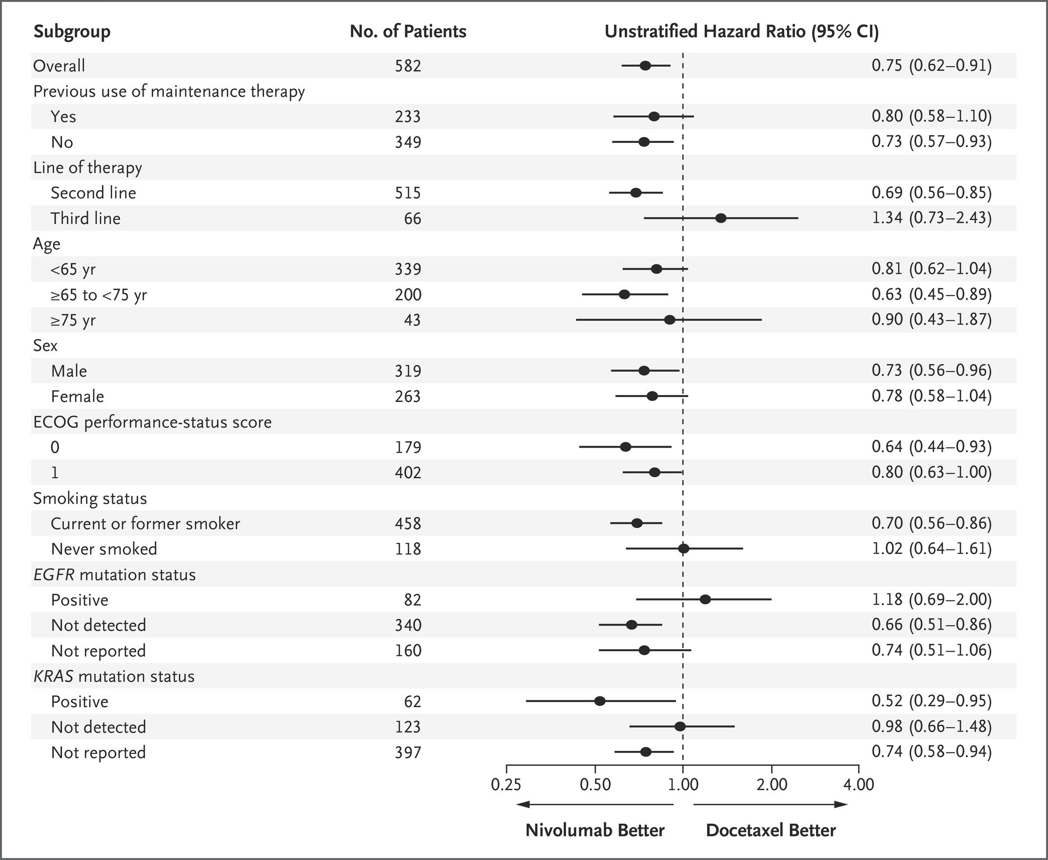
Treatment Effect on Overall Survival, According to Subgroup.
CA 209 057
Borghaei H et al. N Engl J Med 2015;373:1627-1639
Notes:
Figure 2 Treatment Effect on Overall Survival, According to Subgroup. Data are based on a March 18, 2015, database lock. Hazard ratios for death were not computed for subgroups that included a treatment group with fewer than 10 patients, including other line of therapy (1 patient in the nivolumab group), unreported Eastern Cooperative Oncology Group (ECOG) performance-status score (1 in the docetaxel group), and unknown smoking status (3 in the nivolumab group and 3 in the docetaxel group). ECOG performance-status scores range from 0 to 5, with higher numbers indicating greater disability; a score of 0 indicates no symptoms, and 1 mild symptoms. The subgroup of patients with an ECOG performance-status score of 1 included 1 patient in the docetaxel group who had a score of 1 at screening, which met the eligibility criteria, but his score worsened after randomization owing to grade 3 pericardial effusion. On day 1 of treatment, his ECOG performance-status score was 3. This patient was included in our analyses, since he had undergone randomization and was part of the intention-to-treat population. EGFR denotes epidermal growth factor receptor, and KRAS Kirsten rat sarcoma viral oncogene homologue.

Slide 14
S Peters WCLC 2015

Slide 15
Revue sujets âgés
 | > 65 | 65-69 | 70-74 | 75-80 | > 80
CA 209 057 CBNPC non epi | 105 | 56 | 29 | 15 | 5
CA 209 017 CBNPC épi | 55 | 34 | 10 | 9 | 2
CA 209 066 Mélanomes | 102 | 45 | 30 | 18 | 9
CA 209 025 rein | 152 | 67 | 51 | 23 | 11
 | 414 | 202 | 120 | 65 | 27
H Singh ASCO 2016

Slide 16
Evènements indésirables
 | < 65 ans N = 616 | > 65 ans N = 414
Conduisant à l’arrêt du traitement | 14 | 17
Nécessitant un traitement immunomodulateur | 42 | 47
Evènements graves | 51 | 58

Slide 17
EI sévérité

Slide 18
Evaluation AE études poolées

Slide 19
EI nécessitant un traitement immunomodulateur
 | < 65 ans N = 616 | > 65 ans N = 414
Diarrhée/ colite | 2,4 | 4,1
Pneumonie | 3,7 | 1,9
Hépatite | 1,3 | 0,7
Insuffisance rénale | 1,0 | 1,9
rash | 7,6 | 8,2

Slide 20
EI d’intérêt nécessitant un traitement immunomodulateur
 | 65-69 N = 202 | 70-74 N = 120 | 75-80 N = 65 | > 80 N = 27
Diarrhée/colite | 8 | 8 | 6 | 4
Pneumonie | 2 | 3 | 2 | 0
Hepatite | < 1 | 3 | 0 | 0
Insuffisance rénale | 3 | 3 | 0 | 0
rash | 7 | 13 | 8 | 22

Slide 21
Conclusion
Données faibles concernant les sujets âgés et PS 2
Pas de données biologiques sur les PS 2 sur la réponse immunitaire
Réponse immunitaire diminuée chez les sujets âgés mais in vitro inductible, quid in vivo?
Données souhaitées par FDA pour créer des essais thérapeutiques dédiés et améliorer l’accès aux soins

